Slide 1
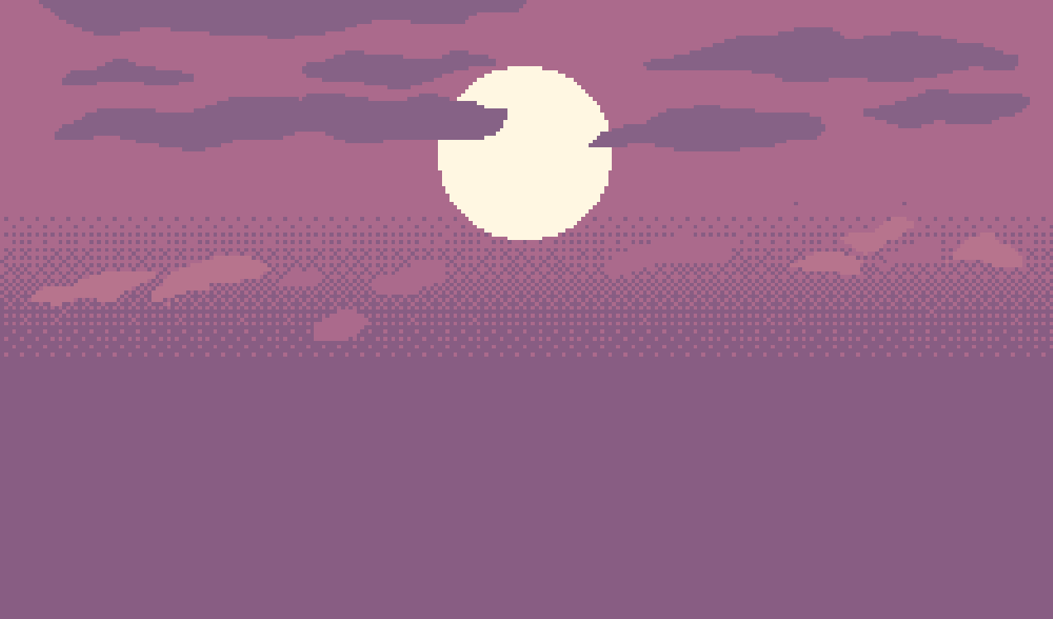
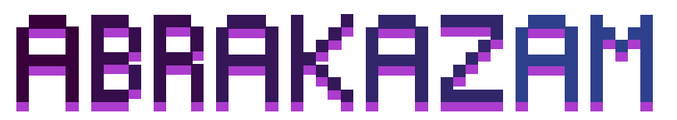
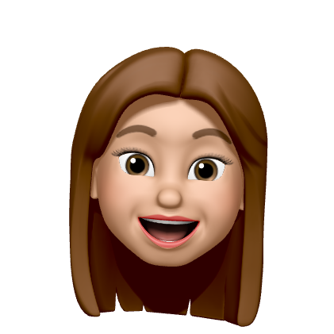

Esther Peñas Martínez
Mercedes Herrero Fernández

Slide 2
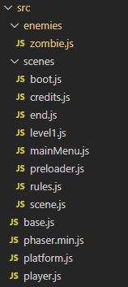
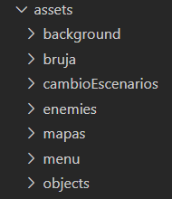
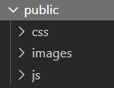
IMPLEMENTACIÓN
Alcance:
preloader y menú inicial
inicio implementación nivel 1
Jugador (bruja) y un enemigo (zombie)
Mecánicas: andar, saltar, escalar
Animaciones del jugador.
Pendiente:
Ataques de la bruja
Establecer la pérdida de salud
Objetos en el mapa
Lucha del jefe final
Incluir las escenas narrativas a lo largo del nivel
Notes:
Hasta donde hemos llegado, qué cosas están aún mal, la arquitectura…

Slide 3
DISEÑO Y ARTE
Menú
Niveles
Escenas
Notes:
Cambios que haya habido en el hito 1, hasta dónde queréis implementar, detalles interesantes del hito.

Slide 4
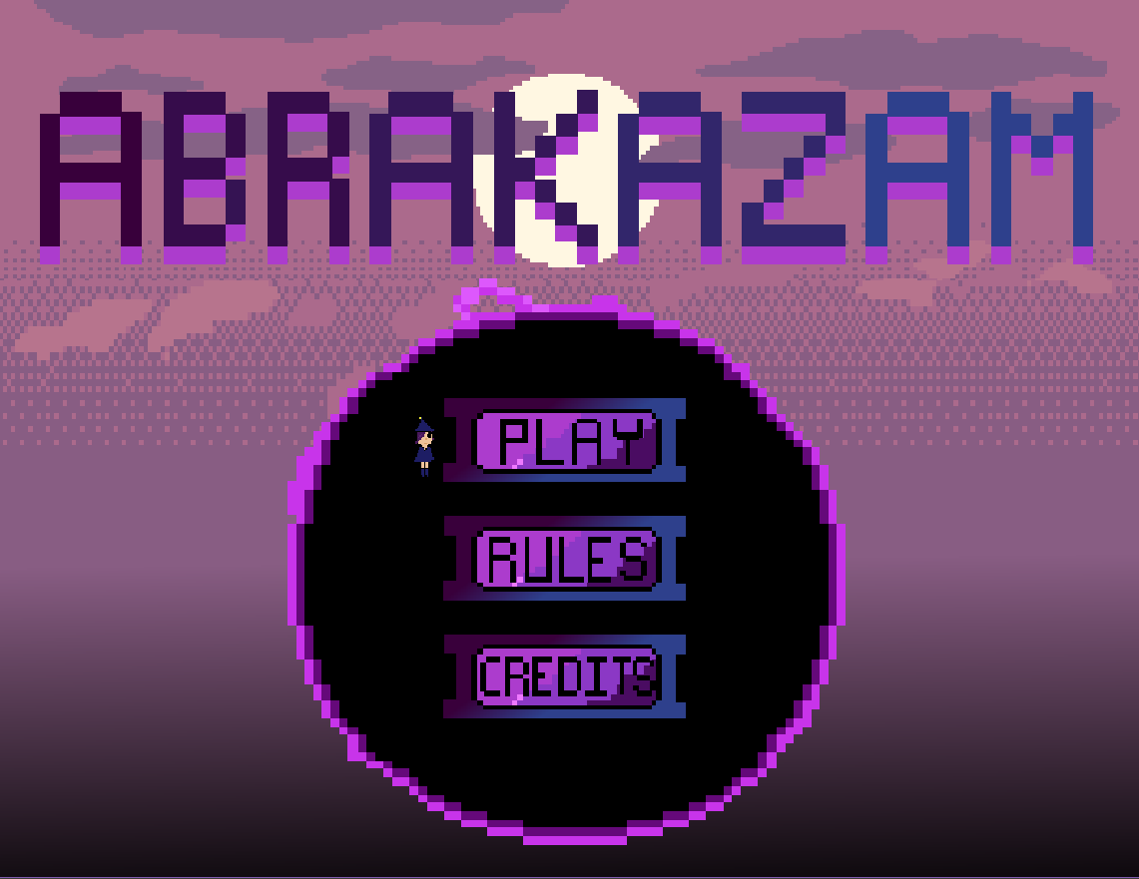
MENÚ

Slide 5
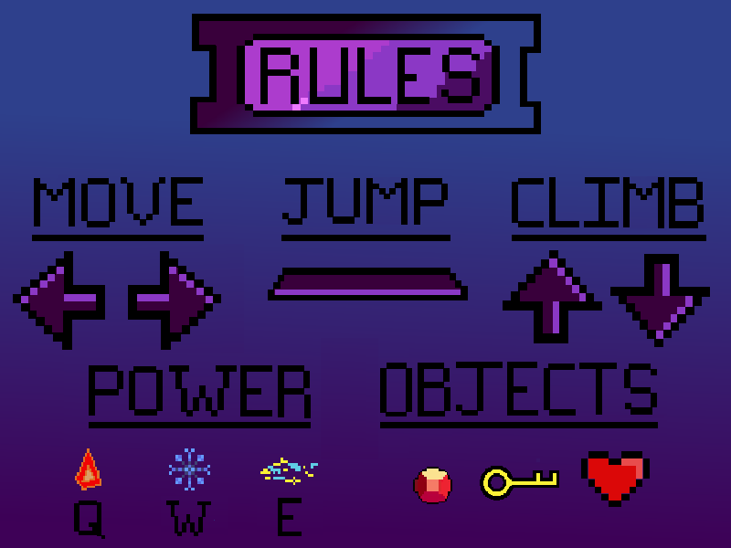
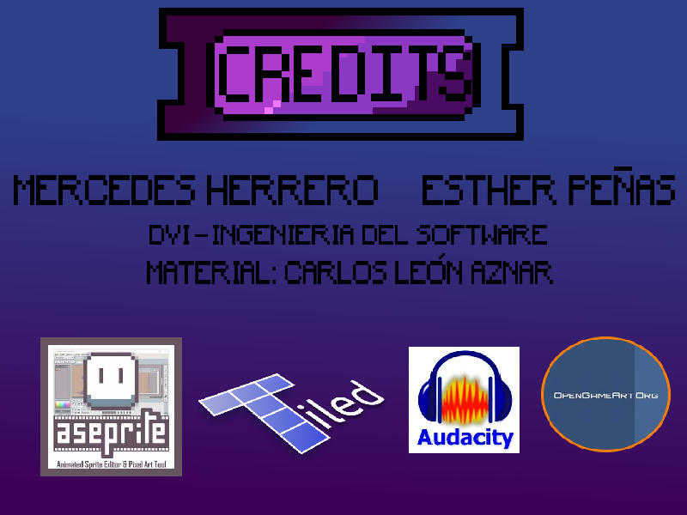
MENÚ

Slide 6
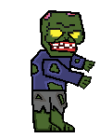
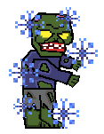
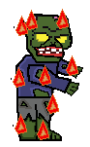
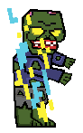
NIVEL 1

Slide 7
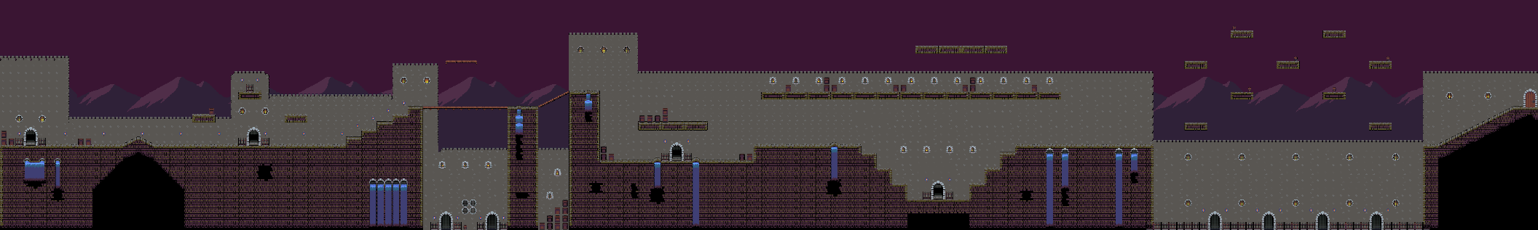
NIVEL 2

Slide 8
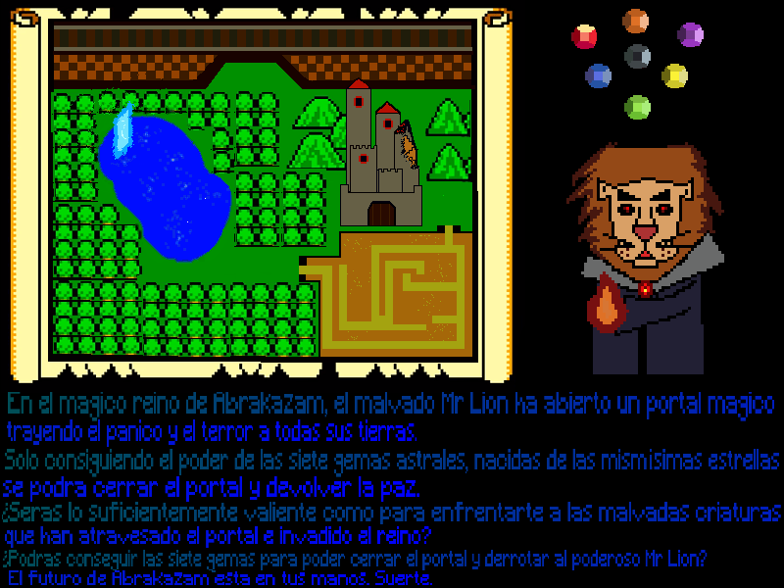
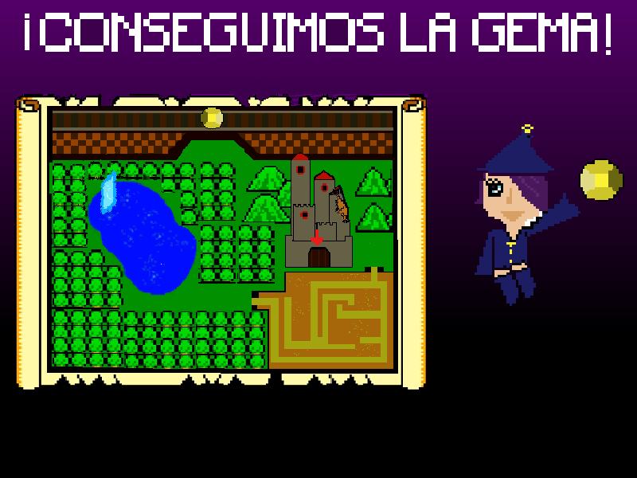
ESCENAS

Slide 9
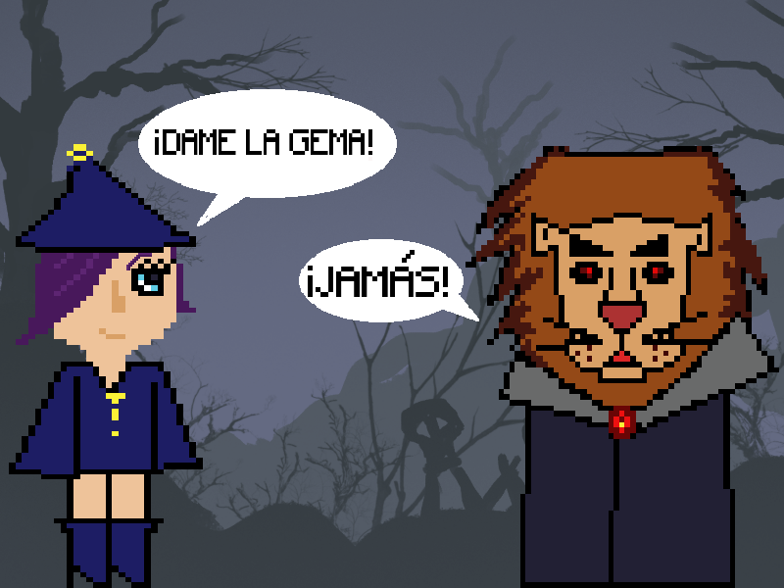
ESCENAS

Slide 10
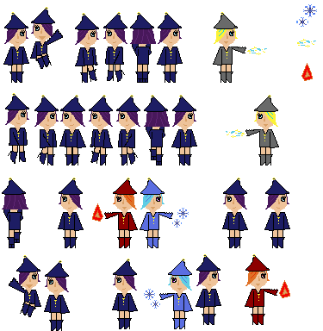
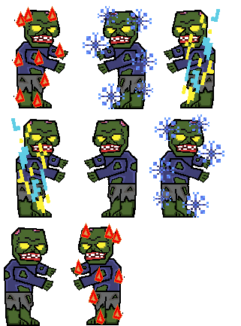
ATLAS
Notes:
CONCEPTS, ASSETS DECIDIDOS, CAPTURAS Y SONIDO

Slide 11


PLANIFICACIÓN
Notes:
Que ha ido bien o mal, si están todas las tareas de usuario, si habéis planificado todo, si hemos estimado...

Slide 12
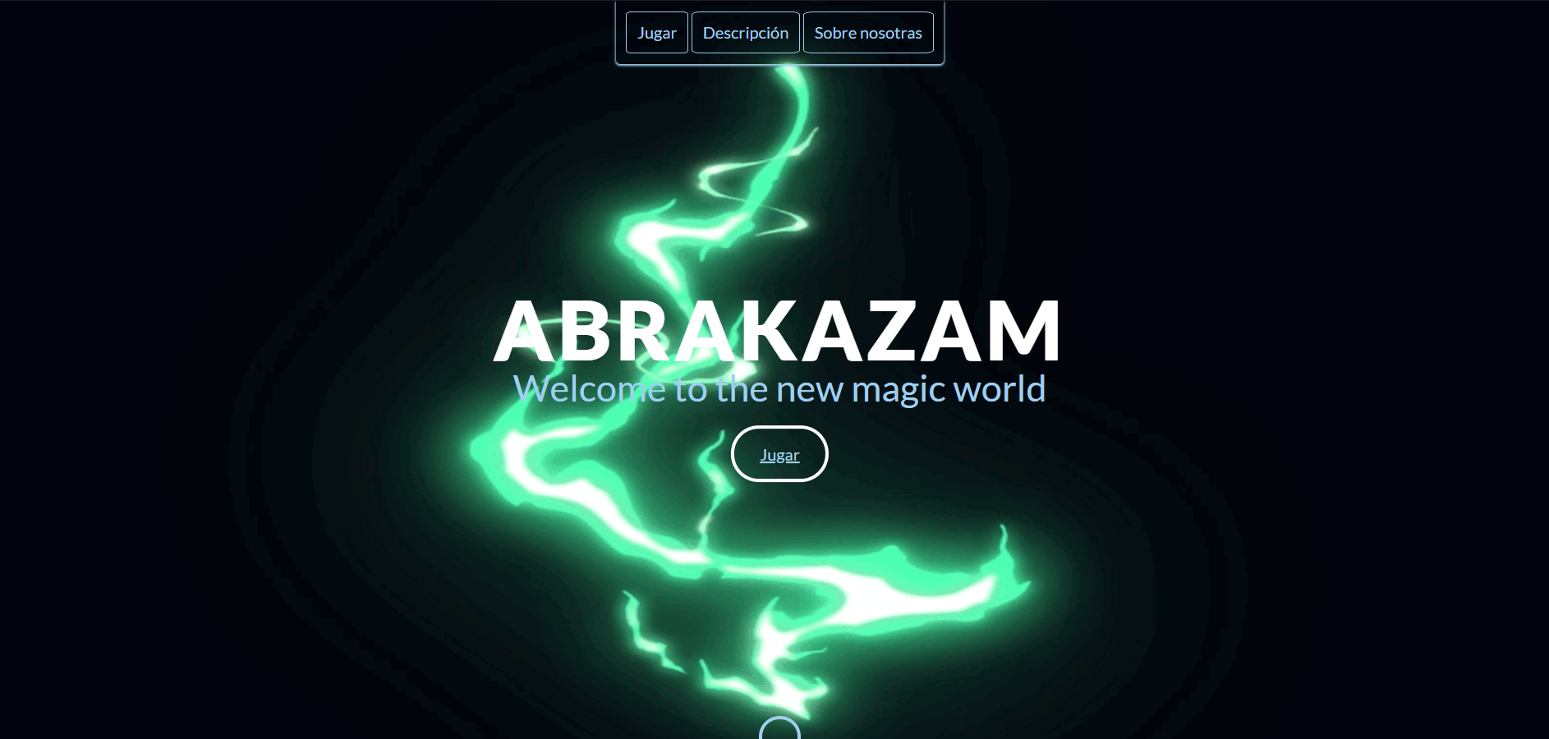
COMUNICACIÓN
URL: https://merchf.github.io/Abrakazam/
Notes:
estado de la web, redes sociales, actividades extra...

Slide 13


